Slide 1

Dekontaminační metody
Základy imunologie
BDKM 021 Témata 3 a 5
Ondřej Zahradníček

Slide 2
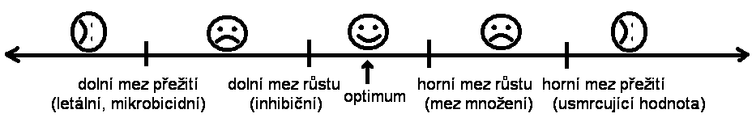
Mikroby a vnější vlivy
U dekontaminačních metod je bezpodmínečně nutné dosáhnout takových hodnost působícího fyzikálního či chemického faktoru, aby došlo k usmrcení mikroba.
Různé mikroby mají různé parametry!

Slide 3
Proč je musíme usmrtit?
U dekontaminačních metod platí, že kdybychom je neusmrtili, tak by se po čase začaly zase množit.
V případě použití antimikrobiálních látek na usmrcení trváme jen u akutních stavů závažných pacientů a u lidí s poruchami imunity, jinak stačí to, že se přestanou množit. Se zbylými mikroby si totiž zpravidla poradí imunita. Trvá to ale několik dní. Více na semináři o antimikrobiálních látkách.

Slide 4
Kombinace vnějších vlivů – příklady
Mikroby lépe snášejí suché teplo (horký vzduch) než vlhké teplo (přehřátá pára) – ve skutečnosti vlastně nejde o teplotu, ale o množství předaného tepla
Bacily tuberkulózy dobře snášejí vyschnutí ve sputu (v přítomnosti bílkovin), ale špatně na starých, vysychajících kultivačních půdách
Formaldehydová sterilizace probíhá za teplot vyšších než pokojových, ale samozřejmě mnohem nižších než autoklávování nebo horkovzdušná sterilizace

Slide 5
Dekontaminační metody
Jsou to
fyzikální a chemické postupy likvidace mikrobů, hmyzu a hlodavců* mimo organismus. Mezi dekontaminační metody nepatří likvidace mikrobů v organismu, byť lokální (použití antiseptik).
Antiseptikum je lék, schvalovaný Státním ústavem pro kontrolu léčiv.
Desinfekční prostředek není lék, nedostává se do organismu, schvalují ho hygienici.
*Někdy se metody likvidace hmyzu a hlodavců vyčleňují zvlášť jako takzvané asanační metody.

Slide 6
Přehled dekontaminačních metod (první tři dle Vyhlášky 306/2012)
Sterilizace | Zničení všech mikrobů v daném prostředí
Vyšší stupeň desinfekce a vícestupňová desinfekce | Zničení naprosté většiny mikrobů, některé formy života mohou přežívat
Desinfekce | Zničení patogenních mikrobů (závisí na okolnostech)
Desinsekce | Zničení škodlivého hmyzu
Deratizace | Zničení škodlivých hlodavců

Slide 7
Sterilizace × desinfekce
Sterilizace je postup, který vede ke sterilitě, tj. ničí všechny formy života. Je zbytečné uvádět v definici „včetně spor“ – když všechny, tak zkrátka všechny, i cysty parazitů, houby, neobalené viry, zkrátka všechno.
Desinfekce je postup, který ničí patogeny přítomné v daném prostředí. Protože spektrum patogenů je jiné v ordinaci praktického lékaře a jiné v TBC léčebně, je jiná i správné desinfekce.
Oproti klasickým představám existuje i chemická sterilizace a fyzikální desinfekce.

Slide 8
Důsledek
Co je správně provedená sterilizace jednou, je správně provedená sterilizace vždycky
Co je správně provedená desinfekce za určitých podmínek, nemusí odpovídat definici správně provedené desinfekce za jiných podmínek, v jiném zařízení apod.
Proto má každé zdravotnické zařízení svůj vlastní protiepidemický řád s uvedením konkrétní používané desinfekce podle místních podmínek

Slide 9
Zásady správné dekontaminace (bez ohledu na typ metody)
1. Vybrat vhodnou sterilizační/desinfekční metodu/prostředek. „Vhodný“ znamená:
  musí bezpečně ničit ty organismy, které připadají v daném prostředí v úvahu (u sterilizace ovšem to znamená, že musí ničit všechny mikroby)
  nesmí ničit desinfikovaný či sterilizovaný materiál (povrch, ruce a podobně)
  musí být prakticky použitelný (dostupný místně i cenově, musí ho zvládat personál apod.)

Slide 10
Zásady správné dekontaminace (bez ohledu na typ metody) – pokračování
2. Musíme použít dostatečnou intenzitu faktoru (teplotu, intenzitu gama záření, koncentraci působící látky)
3. Příslušný faktor musí působit dostatečně dlouho (rozhoduje čistá doba působení faktoru, tj. např. u sterilizace se nepočítá doba zahřívání a chladnutí, ale jen čistý čas působení nadprahové teploty)

Slide 11
Sterilizace – příklady I
1. Sterilizace horkou parou pod tlakem (autoklávování). Pára musí být právě nasycená (to znamená, že kdyby obsahovala jen nepatrně více vody, začala by se voda srážet). Hodí se na předměty ze skla, kovu, keramiky, kameniny, porcelánu, textilu, gumy a některých plastů. Teploty 121–134 °C.
2. Sterilizace horkým vzduchem (u přístrojů s nucenou cirkulací vzduchu 180 °C 20 minut nebo 170 °C 30 minut nebo 160 °C hodinu). Hodí se na kovy, sklo, porcelán a kameninu.
3. Sterilizace horkou vodou pod tlakem – již se v praxi nepoužívá

Slide 12
Sterilizace – příklady II
4. Sterilizace gama zářením: používá se většinou při průmyslové výrobě, např. rukavic na jedno použití.
5. Plasmová sterilizace ve vysokofrekvenčním elektromagnetickém poli
6. Chemická sterilizace parami formaldehydu nebo ethylenoxidem (musí být přesně dodržen postup). Používá se tam, kde nelze použít fyzikální metody.

Slide 13
Sterilizace – příklady III
(co není ve vyhlášce)
7. Sterilizace ohněm se používá prakticky jen u mikrobiologických kliček, protože většinu materiálů silně poškozuje. Spalování se hodí u odpadů.
8. Paskalizace je sterilizace tlakem, používaná v potravinářství
9. Ostatní metody: frakcionovaná sterilizace, filtrace roztoků aj. jsou speciální, používají se výjimečně

Slide 14
Vyšší stupeň desinfekce a vícestupňová desinfekce
„něco mezi“ sterilizací a desinfekcí
na rozdíl od sterilizace nemusí zničit například cysty prvoků nebo vajíčka červů.
používán glutaraldehyd, Sekusept nebo Persteril
koncentrace vždy jsou vyšší než pro běžnou desinfekci
k ošetřování flexibilních endoskopů, kde nelze použít žádné metody sterilizace.

Slide 15
Desinfekce v praxi
Před použitím nové desinfekce je třeba ověřit účinnost – zda používá našim požadavkům. Dodavatel by nám ji měl být schopen dodat. Někdy se ještě používá klasický „písmenkový“ systém:
  A = účinné na bakterie (vegetativní formy) a kvasinky
  B = účinné na viry
  C = účinné na bakteriální endospory
  T = účinné na tuberkulózní mykobakteria
  M = účinné na atypická mykobakteria
  V = účinné na vláknité houby
Každá desinfekce také funguje na něco jiného (předměty × ruce × povrchy apod.)
Též je potřeba zkontrolovat dobu desinfekce (místo konkrétního času může být „z“ = „do zaschnutí“), koncentraci přípravku a způsob použití

Slide 16
Desinfekce – příklady 1
A. FYZIKÁLNÍ METODY
1. Var:
  a) za normálního tlaku – ve zdravotnictví alespoň 30 minut. V kuchyni i méně, ale jídlo se musí provařit (i uvnitř!)
  b) v tlakových hrncích – zkrácení času - ani v tom případě však nejde o sterilizaci!!!
2. Jiné fyzikální metody – filtrace, žíhání, slunění, UV záření apod.

Slide 17
Desinfekce – příklady 2
B. DESINFEKČNÍ PROSTŘEDKY
3. Peroxidy: kyselina peroctová (CH₃COOOH, u nás Persteril). Na spory, houby, a tuberkulózu; 0,5% roztok = vyšší stupeň desinfekce. Nevýhodou je agresivita, odbarvování textilií a nestabilita roztoků.
4. Peroxid vodíku (H₂O₂) – podobný, méně agresivní, také ale méně účinný.

Slide 18
Desinfekce – příklady 3
5. Halogenové preparáty – chlornany:
  chlornan sodný (NaOCl), u nás Savo Original; ne každé Savo je/obsahuje chlornan sodný!
  chlornan vápenatý (Ca(OCl)₂; chlorové vápno)
6. Chloramin (Chloramin B; Chloraminy BM a BS jsou s přísadami).
7. Jodová tinktura + novější Jodonal B a Jodisol, kde je jód vázán v komplexu. U nealergických pacientů by měl mít Jodonal B přednost před Ajatinem při ošetřování chirurgických ran.4

Slide 19
Desinfekce – příklady 4
8. Manganistan draselný se již neužívá.
9. Formaldehyd – ve směsích
10. Kresol (lysol) je účinný, jenže pro zápach a agresivitu se již téměř neužívá.
11. Ethylalkohol – pouze ve směsi, sám není příliš účinný; nejúčinnější je asi 70% vodný roztok,
12. Tenzidy: Orthosan BF 12
13. Ajatin – běžný pro desinfekci pokožky, méně účinný
14. Septonex – spíše antiseptikum.
15. Anorganické kyseliny a louhy, těžké kovy aj.
16. Kombinované přípravky, např. Incidur

Slide 20
Střídání desinfekce
Na desinfekční prostředky nevzniká pravá rezistence jako na antibiotika, bakterie se však mohou stát dočasně nevnímavými vůči působení určitých látek
Ve zdravotnických zařízeních tedy bývá předepsáno střídání desinfekce (např. jeden prostředek 1.–15. den v měsíci, druhý prostředek 16.–31. den)
Důležité je střídat látky s různými účinnými složkami

Slide 21
Před a po dekontaminaci
Před dekontaminací je často nutná příprava – mechanické očištění, zajištění, aby dekontaminace správně proběhla. Tyto postupy opět přesně upravuje vyhláška
Po dekontaminaci je v některých případech nutno učinit určité kroky (např. odvětrat zbytek působící chemikálie). Je nutno dbát na pravidla uchovávání dekontaminovaných předmětů.
Uchovávání dekontaminovaných předmětů (jak dlouho vydrží sterilní) rovněž upravuje vyhláška

Slide 22
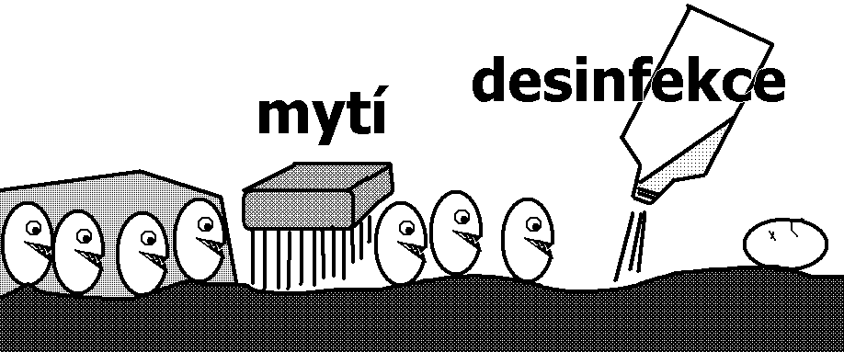
Desinfekce a čištění
Pozor! Čištění nenahrazuje desinfekci, desinfekce nenahrazuje čištění! To platí pro nástroje i ruce. U nástrojů většinou mechanické mytí předchází desinfekci, u rukou spíše naopak.

Slide 23
Umývání a desinfekce rukou
Pro ruce platí jiná pravidla než pro povrchy. Zpravidla na rukou nemáte tlustou vrstvu špíny ☺
Současná legislativa používá následující pojmy:
Mechanické mytí rukou (MMR) je běžné mytí mýdlem jako součást osobní hygieny nebo jako krok předcházející CHDR
Hygienické mytí rukou (HMR) používá desinfekční mýdla; je účinnější než MMR, ale méně účinné než HDR
Hygienická desinfekce rukou (HDR) např. alkoholovými prostředky, doporučená ve zdravotnictví
Chirurgická desinfekce rukou (CHDR)

Slide 24
Jak by měl vypadat zdravotníkův den z hlediska mytí a desinfekce?
Při příchodu do práce by si měl umýt ruce mýdlem a otřít ručníkem. Poté na suché ruce aplikovat alkoholovou desinfekci
Během pracovního dne používat např. mezi pacienty pouze alkoholovou desinfekci, mytí zařadit jen při pocitu „lepivých rukou“
Před cestou domů ruce zase umýt
Během pracovního dne je tedy doporučeno spíše jen desinfikovat, nikoli umývat ruce, jinak si ruce zničíte, ale mikroby nezničíte

Slide 25
Správný postup při mytí či desinfekci
1. krok: Dlaň proti dlani.
2. krok: Dlaň pravé ruky přes hřbet levé a naopak.
3. krok: Dlaň proti dlani s propletenými prsty.
4. krok: Vnější část prstů proti dlani s „uzamčenými“ prsty.
5. krok: Sevřít pravý palec v levé dlani a vtírat krouživým pohybem a naopak.
6. krok: Krouživé pohyby sevřených konečků prstů pravé ruky v levé dlani a naopak.
(7. krok: Zápěstí levé ruky prsty pravé a naopak.)

Slide 26
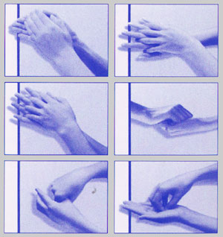
Jak si mýt a desinfikovat ruce
http://www.labor28.de/igel/mrsa.html

Slide 27
Návyky pracovníků
Důležité pro každého
Není vůbec samozřejmostí správná technika mytí rukou – pro nácvik je nejlepší praktické otestování
Používání rukavic, popř. ústenek a štítů (pozor na vznik infekčního aerosolu při používání některých nástrojů!)
Organizace práce (oddělení „čisté“ a „špinavé“ manipulace místem a/nebo časem na všech úrovních: špinavé a čisté vozíky, sterilní a kontaminované nástroje apod.)

Slide 28
Kontrola účinnosti dekontaminace
Orientačně – smyslově, např. pomocí charakteristického zápachu
Stanovení skutečné koncentrace desinfekčních prostředků (chemicky)
Chemická kontrola sterilizace využívá indikátorů, které při určité teplotě mění vlastnosti (např. zbarvení)
Způsob biologický užívá odolné kmeny rodu Bacillus. Ty absolvují celý cyklus a pak se zjišťuje, zda přežily.

Slide 29
Biologický způsob – co obnáší
Pro tuto metodu existují živé, ale vysušené kmeny v podobě „peciček“. Ty se rozmístí do sterilizátoru rovnoměrně na několik (4 až 12, podle velikosti sterilizátoru) míst
Poté se kmeny pošlou do laboratoře. Zde se kultivují ve speciálních bujónech – je-li přístroj v pořádku, bujon musí zůstat čirý
Používají se odolné sporulující kmeny Bacillus subtilis a Bacillus stearothermophilus

Slide 30
Aktuální vyhláška
V roce 2012 došlo k novelizaci vyhlášky 195/2005 Sb.
Novela byla vydána 24. září 2012 vyhláškou č. 306/2012 Sb. a její účinnost byla stanovena od 1. října 2012. Z hlediska předcházení nozokomiálním nákazám je významná hlavně příloha č. 3
Vyhláška přinesla některé změny do zavedené praxe

Slide 31
Hlavní změny v hygieně rukou
Šperky na rukou: vyhláška zakazuje nosit šperky na rukou, v operačních provozech je zakázáno i nošení hodinek
Úprava nehtů: „přirozené, upravené, krátké a čisté“ = nepřipouštějí se nalakované, gelové či umělé nehty

Slide 32
Některé další změny stanovené vyhláškou (1)
Nová vyhláška mimo jiné reaguje na technický pokrok v oblasti desinfekce a sterilizace, ale také v oblasti kontroly kvality desinfekce a sterilizace (zpřesnění kontrol apod.)
Přístrojová technika a pravidelná kontrola její funkčnosti (validace)

Slide 33
Některé další změny stanovené vyhláškou (2)
Přesnější popis předsterilizační přípravy zdravotnických prostředků
Popis požadovaných testů a metod kontroly mytí, dezinfekce a sterilizace
Dvoustupňová dezinfekce doplnila již dříve existující vyšší stupeň dezinfekce (rozdíl – dvoustupňová je pro endoskopy v trávicím traktu), problematika „pitné vody“ a její kontroly
Stabilita roztoku k vyššímu stupni dezinfekce, dodržování stanovených postupů

Slide 34
Některé další změny stanovené vyhláškou (3)
Praní prádla, péče o lůžkoviny
Problematika hlášení NN (nozokomiální nákazy) dle místa působnosti zdravotnického zařízení a ne spádově podle místa bydliště pacienta
Klíčový význam kvalitně zpracovaného provozního řádu nemocnice, který schvaluje příslušné OOVZ (orgán ochrany veřejného zdraví)

Slide 35
K ověřování účinnosti mytí a desinfekce
Stará i nová vyhláška shodně požadují: Průběžná kontrola parametrů a ověřování účinnosti mycího a dezinfekčního procesu v myčkách se provádí a dokladuje průběžně pravidelně pomocí záznamu ze zařízení nebo fyzikálních nebo chemických testů nebo bioindikátorů.

Slide 36
K ověřování účinnosti mytí a desinfekce
Rozdíl je v tom, že se dříve požadovala kontrola minimálně jedenkrát týdně u všech mycích a dezinfekčních zařízení.
Nyní je frekvence kontrol rozdílná podle místa umístění a charakteru pracoviště.

Slide 37
Základy imunologie
Imunologie kdysi byla součástí mikrobiologie (a ta zase ještě dřív součástí patologie). Nyní je však již dávno samostatným oborem. Existují samostatné imunologické laboratoře, nebo jsou součástí velkých klinických laboratoří.
Vzdálení imunologie od mikrobiologie souvisí i s posunem jejího těžiště od protiinfekční imunity k imunitě protinádorové a k tématu tzv. autoimunitních chorob (viz dále)
S imunologií úzce souvisí alergologie a v řadě případů se stává součástí imunologicko-alergologických oddělení a ústavů.

Slide 38
Základní rozdělení mechanismů obranyschopnosti organismu
Anatomické bariéry a funkční mechanismy (někdy považovány za součást nespecifické buněčné imunity)
Vlastní imunita | Nespecifická buněčná | Nespecifická látková
 | Specifická buněčná | Specifická látková

Slide 39
Anatomické bariéry a funkční mechanismy
Kůže – neporušenou kůží proniká jen málo mikrobů
Sliznice – zranitelnější, ale zase má spoustu mechanismů, jak čelit infekci
Funkční mechanismy: pohyb řasinek, kýchání, kašlání, smrkání, zvracení, průjem, močení (vypuzení proudem moče)
Prostředí nevyhovující mikrobům: nízké poševní pH, normální bakteriální mikroflóra, zvýšená teplota u viróz apod.

Slide 40
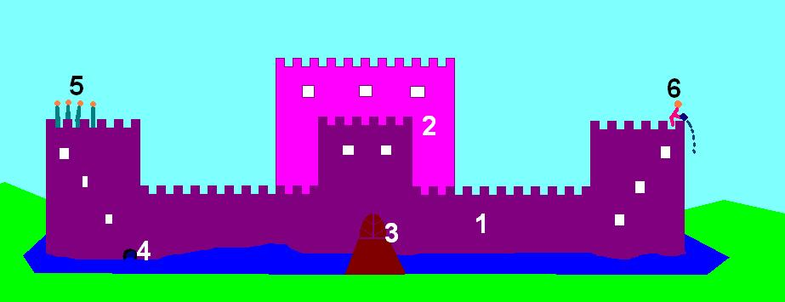
Hrad Imunštejn
1 – vnější hradba (kůže)
2 – vnitřní opevnění (hematoencefalická bariéra)
3 – dubová brána (sliznice – slabší než hradby, ale pevná)
4 – stoka (teoreticky možnost vniknout dovnitř, ale proud odpadní vody brání vniknutí)
5 – obránci hradu (buněčná imunita)
6 – vylévání horké vody přes hradby (vylévání produktů toxických pro útočníka, humorální imunita)

Slide 41
Nespecifická buněčná imunita
fagocyty – podílejí se na pohlcování buněk
  neutrofily (mikrofágy) – je jich nejvíc, mají krátkou životnost; zralé neutrofily se nedělí (musí "uzrát" nové)
  monocyty (v krvi) / makrofágy – (ve tkáních) – dlouhá životnost, mohou se dělit
  dendritické buňky a další antigen prezentující buňky
bazofily (v krvi) a mastocyty/žírné buňky (ve tkáních) – po aktivaci (kontaktu s cizorodým materiálem) uvolňují histamin a jiné látky
eozinofily – zmnoženy u některých typů alergie a u napadení organismu některými parazity („červy“)
NK-buňky (z anglického natural killer) přímo, bez imunizace zabíjejí cizorodé nebo i vlastní, ale "zvrhlé" buňky (nádorové, nakažené)
podílejí se i trombocyty

Slide 42
Buňky prezentující antigen
Antigen prezentující buňky (antigen prezenting cells – APC) jsou především dendritické buňky, makrofágy, B-lymfocyty, aktivované T-lymfocyty a další fagocytující buňky
APC rozeznají cizorodou buňku, protože jí chybí na povrchu specifický HLA antigen (vizte dále) a fagocytují ji (= pohltí ji)
Následně vystaví na povrch její antigeny zabudované do molekulární kapsy individuálně specifických proteinů. Smyslem této akce je vytvoření specifické imunity

Slide 43
Nespecifická humorální imunita
Proteiny akutní fáze (včetně některých složek komplementu, i když ten je uveden zvlášť)
Komplement je soubor sérových bílkovin, schopných po aktivaci navodit lýzu některých buněk.
Cytokiny tvoří velmi rozmanitou skupinu signálních peptidů, některé mají i hormonální funkci. Jejich úkolem je komunikace mezi buňkami specifické a nespecifické imunity. Patří sem
  interleukiny
  chemokiny
  interferony (vyskytují se hlavně u virových infekcí)
Zvláštní postavení má histamin. Je zodpovědný za rozvoj takzvaných atopických příznaků (rýma, astma, kopřivka) a při jeho zvýšené přítomnosti pacient pociťuje svědění

Slide 44
Reakce akutní fáze
Je to fyziologický děj, který se rozvíjí
  při zánětu (lokálním či systémovém)
  při poškození tkání (i chirurgickým výkonem)
  při nádorovém bujení
  v menší míře i jindy (extrémní fyzická zátěž, akutní infarkt myokardu, kolem porodu)
Proteiny akutní fáze jsou složky, jejichž množství se při zánětu velmi rychle zvedne.
  Ze složek imunitní reakce sem patří především C-reaktivní protein, složky komplementu C3 a C4, dále takzvaný tumor necrosis factor α (TNF-α) a interleukiny 1 a 6 (IL-1, IL-6).
  Mimo to patří mezi proteiny aktivní fáze i řada jiných látek, které mají jinou funkci, případně jejich funkce není známá, například prokalcitonin
Jejich stanovení může mít význam při vyhodnocení, zda jde např. o bakteriální infekci apod.

Slide 45
Komplement
Komplement je další významná součást nespecifické humorální imunitní odpovědi, který se ale významně uplatňuje i v případě využití specifické imunity. Složky komplementu jsou aktivovány jednou ze tří cest. Dále se kaskádovitě aktivují navzájem a tím spouštějí imunitní reakci.
Tvoří jej asi 30 sérových a membránových proteinů, většinou tzv. beta-globulinů které kooperují mezi sebou a s dalšími imunitními mechanismy.
Hlavními složkami je 9 sérových proteinů C1 − C9, dále faktory (B, D, P), inhibitory a inaktivátory (H, I). Většina jich je syntetizována v játrech, ostatní v makrofázích a fibroblastech.

Slide 46
Odbočka – vysvětlivka: elektroforéza bílkovin
Součástí krve (a to její tekuté části, tedy plasmy) je řada různých bílkovin. Tyto bílkoviny lze rozdělit elektroforézou, přičemž křivka přístroje zaznamená zpravidla několik vrcholů: albuminy, alfa-globuliny, beta-globuliny a gama-globuliny. Jak již bylo řečeno, složky komplementu najdeme většinou mezi beta-globuliny. Gama-globuliny jsou většinou protilátky (říká se jim také imunoglobuliny)
Při některých patologických pochodech v těle je výsledek elektroforézy abnormální. Může se to týkat i některých poruch imunity.

Slide 47
Jak například funguje nespecifická imunita
Chemotaxe – "přilákání" leukocytů do místa zánětu
Opsonizace – "ochucení" baktérií, aby "chutnaly" leukocytům (spíše zdrsnění buněčné stěny, bez kterého by nemohly být pohlceny)
Vyvolání horečky (protože zvýšená teplota ničí některé mikroby, zejména viry; příliš vysoká teplota už ale škodí)
Mobilizace některých hormonů a naopak utlumení těch, které nejsou při infekci potřeba
Spousta dalších vlivů na chování makroorganismu

Slide 48
Specifická buněčná imunita
Je zaměřená hlavně na nitrobuněčné parazity – viry, původce TBC). Uplatňuje se také při protinádorové imunitě. Organismus při jejím použití vlastně nebojuje s mikroby, ale s napadenými nebo poškozenými buňkami.
Specifickou buněčnou imunitu zajišťují zejména T-lymfocyty. Ty zrají v brzlíku a částečně i jinde.
Na povrchu T-buněk se nachází mimo jiné tzv. T-buněčný receptor a další markery (zejména CD3, CD8 a CD4). Podle jejich přítomnosti se rozlišují takzvané T_{H} lymfocyty (pomahačské, stimulují imunitní reakci např. tvorgou cytokinů) a T_{C} lymfocyty (cytotoxické, zabíjejí buňky)

Slide 49
Specifická látková imunita
Je založena na tvorbě protilátek proti jednotlivým cizorodým strukturám Protilátky se vyskytují v krvi i tkáních (ale laboratorně se vytřetřují většinou v krvi, respektive v séru).
Jsou to bílkoviny – gama globuliny.
Jejich molekula má tvar písmene Y.
Jsou produkovány diferencovanými B-lymfocyty, kterým říkáme plasmatické buňky. Protilátka se vždy vytváří jako odezva makroogranismu na podráždění určitým mikrobem (nebo aspoň jeho antigenem).

Slide 50
Funkce protilátek
Účinek protilátek není vždy stejný. Závisí na třidě protilátek (vizte dále) a také na tom, zda má protilátka působit proti viru, bakterii, bakteriálnímu toxinu či jinému „vetřelci“. Nejdůležitější účinky jsou
  přímé zneškodnění (neutralizace) – možné jen u virů a bakteriálních jedů, ne však (zpravidla) u celých baktérií. Laboratorně se využívá v případě neutralizačních reakcí
  opsonizace – zdrsnění povrchu bakterií, zejména opouzdřených, s cílem usnadnit fagocytózu
  posílení funkce komplementu a jeho mnohem rychlejší aktivace než v případě nespecifické imunity
  zamezení adhezi bakterií (slizniční imunita)

Slide 51
Co je to antigen
je to cizorodá struktura, případně narušená původně vlastní struktura, která vyvolává tvorbu protilátek
je to vždy makromolekula (bílkoviny, polysacharidy, nukleové kyseliny); malé molekuly (takzvané hapteny) jsou antigenní jen po navázání na nějakou makromolekulu
na vlastních buňkách jsou také přítomny antigenní znaky – jde o tzv. histokompatibilní (HLA) antigeny. Organismus jimi rozeznává „vlastní“ od „cizího“. Jako antigeny v pravém slova smyslu by se uplatnily při přenesení do cizího organismu. Jejich určování má význam při transplantacích nebo při určení otcovství.

Slide 52
Příklady antigenů
mikrobiální antigeny jsou různé povrchové struktury mikrobů (bílkoviny, polysacharidy apod.), nebo jejich produkty (například některé mikrobiální jedy – toxiny)
alergeny jsou antigeny ze zevního prostředí (zvířecích chlupů, rostlin apod.), které vyvolávají přecitlivělost.
autoantigeny jsou vlastní antigeny, které se změnily a imunitní systém je přestal tolerovat. Pokud systém ovšem netoleruje ani antigeny, které by měl, jde o autoimunitní chorobu (vizte dále)
nádorové markery – změněné znaky na nádorových buňkách

Slide 53
Třídy protilátek
IgG – k této třídě největší část protilátek. Začnou se tvořit později, ale po prodělané infekci zůstává celoživotně určitá hladina IgG proti danému mikrobu. Procházejí placentou, takže pokud je má novorozenec, pocházejí většinou od matky.
IgM – mají velkou molekulu (pentamer – pět základních jednotek spojených tzv. spojovacími řetězci). Placentou neprocházejí. Tvoří se jako první při infekci i při očkování. Zvýšená hladina ukazuje na čerstvou infekci, nepřetrvává dlouho.
IgA – jsou zodpovědné za tzv. slizniční imunitu
IgD – stopová množství, funkce málo známá
IgE – souvisí s přecitlivělosti (alergií) a s přítomností některých parazitů (červů)

Slide 54
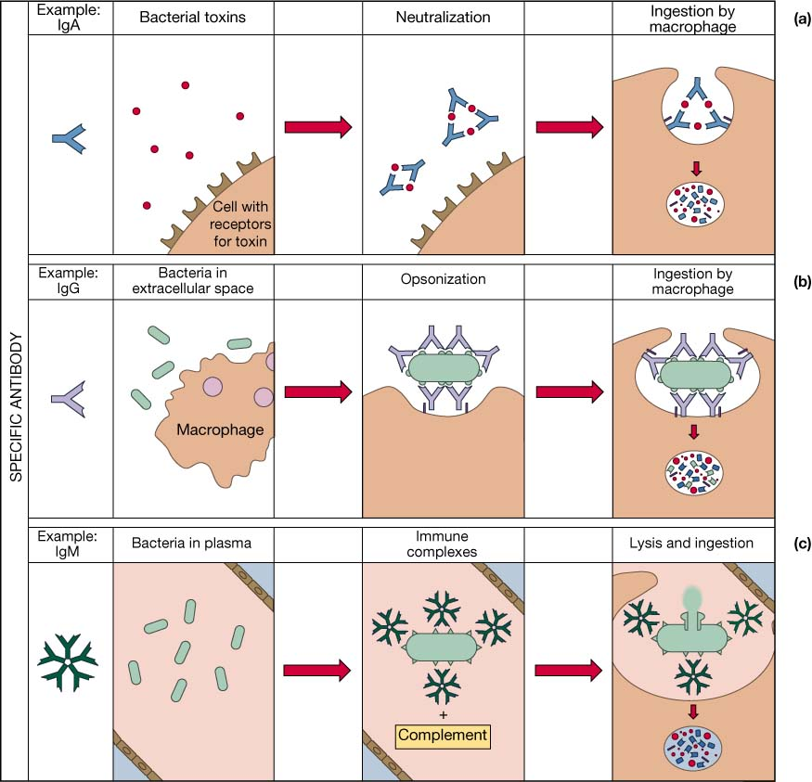
http://www.uccs.edu/~rmelamed/MicroFall2002/Chapter%2017/Antibody%20function.jpg
Různé funkce protilátek

Slide 55
Protilátky IgG a IgM
Průběh protilátek při infekci
jako první se tvoří IgM, jejich hladina ale brzo zase klesá, a to až na nulu
až později se začínají tvořit i IgG, později také klesají, ale neklesnou na nulové množství, malé množství přetvá dlouhodobě až celoživotně (imunologická paměť)
Protilátky u novorozence
novorozenec má nejprve IgG od matky
pak si začne tvořit své vlastní IgM a pak i IgG

Slide 56
Lymfoidní tkáně – kde se soustřeďují imunitní buňky
slezina – největší lymfatický orgán v těle.
lymfatické cévy a na nich umístěné mízní uzliny.
mandle (krční, nosní, tzv. jazyková) – tvoří tzv. Waldeyrův mízní okruh, bojují proti infekci hltanu.
brzlík – ke stáří je nahrazován tukem, hlavní funkce v dětství (imunokompetence T-lymfocytů).
kostní dřeň – vznik leukocytů a dalších buněk imunity
apendix – významná součást tzv. MALT (mucosa associated lymphatic tissue – slizniční lymfatická tkáň). Někdy je proto nazývaný „břišní mandle“.
Pro imunitu jsou nepostradatelná také játra, i když mezi lymfoidní tkáně jako takové nepatří.

Slide 57
Imunodeficity 1
Imunodeficit znamená, že některé složky imunitního systému chybějí nebo jsou defektní. Mohou být vrozené (geneticky dané) nebo získané (infekce virem HIV – AIDS). Podle toho, do chybí, rozeznáváme několik typů:
Deficity nespecifické buněčné imunity. Zde chybějí některé typy bílých krvinek, zejména neutrofily. Projevuje se to sklonem ke kožním infekcím a vzniku hnisavých ložisek (abscesů). Léčba spočívá v transfúzi leukocytárních koncentrátů (koncentrované bílé krvinky)
Deficity nespecifické humorální imunity. Nejčastěji jde o nedostatek komplementu. Bývá zde sklon k bakteriálním infekcím. K léčbě se používá mražená plasma, protože obsahuje komplement.

Slide 58
Imunodeficity 2
Deficity specifické buněčné imunity (T-lymfocytů). Bývá zde sklon k infekcím virovým, parazitárním, plísňovým, případně k tuberkulóze. Do této skupiny patří i AIDS.
Deficity specifické humorální imunity. Chybějí některé třídy protilátek (imunoglobulinů). Projevuje se sklon ke všem infekcím, ale hlavně bakteriálním. V rámci léčby se pacientovi dodají čištěné imunoglobuliny, nejlépe lidské

Slide 59
Imunologická přecitlivělost
je chorobný stav nadměrné imunity
Alergie časného typu – atopická onemocnění
  Po kontaktu s alergenem (pyl, prach, roztoči, chlad, plísně, potraviny) se uvolní IgE, histamin a látky rozšiřující cévy
  Projevy mohou být různé, i podle typu kontaktu:
    alergická rýma
    atopické astma ("záducha" v průduškách)
    atopická dermatitida (kopřivka)
    průjmy, zvracení, bolesti břicha
    anafylaktický šok – nejzávažnější, nastává při proniknutí alergenu do krevního oběhu

Slide 60
Další typy přecitlivělosti
Přecitlivělost pozdního typu
  souvisí s buněčnou imunitou
  po setkání se známým antigenem se projeví se zpožděním (24–48 h)
  neinfekční záněty kůže – např. po chemikáliích; odvrhnutí štěpu (někdy až po letech)
  využití: tuberkulínová zkouška
Přecitlivělost cytotoxická a imunokomplexová
  buňky poškozeny specifickými protilátkami a jejich komplexy s antigenem (imunokomplexy) – např.: transfúzní reakce, sérová nemoc, hemolytické anémie
Přecitlivělost stimulační
  přecitlivělost vyvolává nadprodukci některých hormonů (např. štítné žlázy)

Slide 61
Nemoci z autoimunity
porušena tolerance vlastních antigenů
např.: různé krvácivé a revmatické nemoci (revmatická horečka, akutní glomerulonefritida)
příčina: zpravidla jistá antigenní „podobnost“ některých vlastních struktur s některými mikroby
léčba: likvidace působícího agens, imunosuprese, symptomatická léčba

Slide 62
Imunologické laboratoře
Imunologické laboratoře fungují zpravidla v rámci velkých nemocnic (např. Ústav klinické imunologie a alergologie ve FN u sv. Anny v Brně – ÚKIA), nebo v rámci klinických laboratoří.
V některých případech (již zmíněný ÚKIA) nejde jen o laboratorní provoz, ale i o práci s pacienty, jejich klinické vyšetřování imunologické i alergologické. Tato práce je již nad rámec našeho povídání, patří spíše do oblasti vnitřního (interního) lékařství.

Slide 63
Práce imunologické laboratoře
Imunologická laboratoř vyšetřuje zpravidla krev. Podstatná může být buněčná složka (zejména bílé krvinky), ale také plasma/sérum (humorální složky imunity).
Základem práce je stanovení jednotlivých složek imunity: imunoglobulinů, jednotlivých typů lymfocytů (CD4, CD8… jejich poměr je významným markerem zánětlivých, autoimunitních a nádorových procesů) a podobně
Stanovuje se také histamin a další složky nespecifické humorální imunity

Slide 64
Stanovení protilátek v imunologii
Imunologové stanovují především
  celkové množství jednotlivých tříd imunoglobulinů
  specifické imunoglobuliny proti alergenům, chladovým aglutininům, autoprotilátky, případně cirkulující imunokomplexy antigen-protilátka
  zpravidla však nestanovují množství protilátek proti mikrobiálním antigenům, to zůstává součástí práce mikrobiologie (serologie)

Slide 65
Imunoterapie (léčení imunopreparáty)
(profylaxe, prevence i léčení chorob)
Imunizace – viz dále
Imunosuprese – potlačení imunitních reakcí – u nadměrné nebo špatné imunity
Imunostimulace – povzbuzení nedostatečné imunity
Desenzibilizace – podávají se mikrodávky antigenu, aby si na ně organismus "zvykl" a nereagoval přehnaně; dávky se postupně zvyšují

Slide 66
Imunizace – princip
Imunizace je založena na posílení specifické látkové, méně často i buněčné imunity
Imunizaci můžeme připodobnit k biblickému příběhu o hladovému muži na břehu řeky. Jak mu můžeme pomoci?
  Nachytáme ryby – rychle se nasytí, ale ryby brzy dojdou. Obdobou je pasivní imunizace: do těla vneseme protilátky, ty účinkují hned, ale krátkodobě.
  Naučíme ho ryby chytat – bude se umět uživit už stále, ale než se to naučí, bude mít pořád hlad. Obdobou je aktivní imunizace: do těla vneseme antigen, tělo si začne tvořit vlastní protilátky. Nebudou ale k dispozici hned.
  Někdy kombinujeme oba postupy: pasivní imunizace vyřeší akutní situaci, aktivní řeší problém dlouhodobě.

Slide 67
Pasivní imunizace
Do organismu jsou vneseny už hotové protilátky nebo sérum, které je obsahuje.
Nevýhoda: protilátky od cizího člověka nikdy nejsou stejné, fungují méně účinně a postupně se jich tělo zbavuje (krátkodobý účinek)
Výhoda: organismus je chráněn okamžitě. Nevýhodu krátkodobého účinku lze odstranit, pokud pasivní imunizaci zkombinujeme s aktivní (například u tetanu)

Slide 68
Možnosti pasivní imunizace
Nespecifická séra
  z krve mnoha dárců
  obsahují protilátky proti mnoha běžným chorobám
  obsahují i také řadu nežádoucích složek
  proto se s jejich používáním čím dál více váhá
Specifické protilátky – příklady
  TEGA – proti tetanu
  HEPAGA – proti hepatitidě B
  BOSEA – globuliny proti botulismu
  GASEA – proti plynaté sněti

Slide 69
Aktivní imunizace
Aktivní imunizace = očkování: do organismu je vnesena očkovací látka, obsahující antigen. Tělo je antigenem "vyprovokováno" a vytváří protilátky.
Očkování proti TBC – výjimka: cílem zde není vyvolat tvorbu protilátek,ale tvorbu buněčné imunity, což souvisí se zvláštními mechanismy u TBC infekce

Slide 70
Očkovací látky proti bakteriálním nákazám I
Očkování živými bakteriemi se používá u tuberkulózy. Očkování se provádělo ihned po narození. Nesmí se paušálně přeočkovat, jen se kontroluje stav imunity tzv. tuberkulínovým testem. (Pokud se očkování „ujalo“, mohlo by přeočkování způsobit komplikace, např. vřed v místě očkování.)
Bakteriny – celé usmrcené bakterie. Například starší, od roku 2007 už většinou nepoužívaný typ očkování proti černému kašli, způsobenému Bordetella pertussis.

Slide 71
Očkovací látky proti bakteriálním nákazám II
Anatoxiny neboli toxoidy – tam, kde bakterie škodí hlavně prostřednictvím toxinů (jedů). Anatoxin = jed zbavený toxicity, který si zachovává antigenní působení. Např. očkování proti tetanu a záškrtu.
Subjednotkové vakcíny = čištěné povrchové antigeny (např. polysacharidové), např. nové očkování proti černému kašli, očkování proti Haemophilus influenzae b, Neisseria meningitidis aj. U polysacharidů je ještě možnost vytvořit tzv. konjugovanou vakcínu konjugací polysacharidu na nosný protein
Rekombinantní vakcíny jsou zvláštní případ v rámci předchozích – gen je „pěstován“ na jiném organismu

Slide 72
Očkovací látky proti virovým nákazám
Živé vakcíny – pěstují se oslabené kmeny virů na buněčných kulturách. U oslabených osob mohou vyvolat různé reakce. Spalničky, zarděnky, příušnice; donedávna na lžičce podávaná látka proti dětské obrně (Sabinova vakcína – šlo o napodobení přirozené brány vstupu a navození slizniční imunity).
Inaktivovaný virus. Virus je vypěstován a poté usmrcen, tepelně nebo chemicky. Patří sem očkování proti chřipce, vzteklině, hepatitidě A
Rekombinantní subjednotkové vakcíny se používají u řady virů, např. u klíšťové encefalitidy, hepatitidy B, chřipce, dětské obrně (Salkova vakcína) a podobně.

Slide 73
Pravidelná očkování
Jsou hrazena přímo státem a jsou povinná (odmítnout je lze ze závažných důvodů, v poslední době o tom bouřlivé diskuse).
Dnes je u nás devět onemocnění, proti nimž se očkuje tzv. očkovacího kalendáře (hexavakcína, trivakcína MMR + veškerá přeočkování)
Zvláštní postavení má očkování proti tuberkulóze (od roku 2010 již nejsou očkovány všechny děti, ale matka je povinna vyplnit dotazník a v případě, že patří do rizikové skupiny, kontaktovat tzv. kalmetizační stanici, a proto se stále řadí mezi pravidelná očkování)

Slide 74
Ostatní očkování
Vyhláška 537/2006 ve znění pozdějších předpisů rozeznává kromě pravidelných očkování také očkování zvláštní, mimořádná, očkování při úrazech a očkování na přání. Mimořádná očkování také mohou být výjimečně povinná (při epidemiích).
Oproti dřívějšku dnes už existují i doporučená očkování, která nejsou povinná, ale jsou hrazená – nikoli ale přímo státem, ale ze zdravotního pojištění pacienta. Jde o očkování proti pneumokokům u dětí, proti chřipce u některých rizikových skupin, a proti rakovině děložního čípku

Slide 75
Další očkování
Očkování u profesionálního rizika (hepatitida B nebo i chřipka u zdravotníků, klíšťová encefalitida u lesníků) – často je zaměstnancům hradí zaměstnavatelé, někdy je to dáno i legislativou pro dané profesní riziko
Očkování před cestou (žlutá zimnice, dengue, japonská encefalitida…)
Očkování pro oslabené (chřipka, pneumokoková vakcína v nemocnici)
Očkování profylaktické (vzteklina, i tetanus)
Očkování na přání (chřipka, klíšťová encefalitida)

Slide 76
Očkování proti TBC
Očkuje se samostatně, očkovalo se první týden po narození. Nyní se už paušálně neočkuje. Místo toho maminka vyplní dotazník a pokud patří do rizikové skupiny, kontaktuje kalmetizační stanici s domluví se na případné potřebě očkování
Během dalších let se provádí tzv. tuberkulinová zkouška – kožní test buněčné imunity. Pokud je negativní, očkuje se znovu. Pozor, očkovat ty, kteří imunitu mají, by bylo nebezpečné
Očkování může mít smysl i jako cestovatelské v případě cest do zemí, kde se TBC vyskytuje častěji

Slide 77
Očkování proti tetanu
Očkuje se v kombinaci spolu s dalšími pěti chorobami
Kromě přeočkování hexavakcínou v prvním roce života se v 11–12 letech přeočkovává i trivakcínou (klasické „di-te-pe“)
Látka je anatoxin (toxin zbavený toxicity, ale se zachovanou antigenní účinností)
Tetanus dnes není běžný, ale je natolik závažný, že očkování je stále namístě. Tetanická klostridia se i dnes vyskytují ve střevě zvířat, a tedy i v zemi, pokud by se neočkovalo, bylo by riziko velké

Slide 78
Očkování proti záškrtu
Očkování proti černému kašli
Očkuje se v kombinaci
Kromě přeočkování hexavakcínou v prvním roce života se v 11–12 letech přeočkovává i trivakcínou (klasické „di-te-pe“)
Látka proti záškrtu je anatoxin, proti černému kašli jde o směs anatoxinu a dalších antigenů
Záškrt i černý kašel je stále aktuální, zejména vzhledem k migraci z postsovětských republik, proto se uvažuje o rozšíření současného očkování

Slide 79
Očkování proti „Hib“
Jde o očkování proti Haemophilus influenzae, a to proti opouzdřeným kmenům s pouzderným typem b
Látka je čištěný polysacharid
Očkuje se v kombinaci
Bylo zavedeno před několika lety a po jeho zavedení významně poklesl počet invazivních hemofilových infekcí předškoláků (záněty mozkových blan, plic, příklopky hltanové)

Slide 80
Očkování proti „Hib“ – indikace
Konjugovaná hemofilová vakcína je určena
  k očkování dětí ve věku šesti týdnů neočkované proti TBC)
  respektive starších tří měsíců, bylo-li dítě po narození očkované proti tuberkulóze a jizvička po něm je dokonale zhojená
Očkovat dospělé osoby lze v případech, jsou-li ohroženy rizikem komplikací tohoto onemocnění a výrobce příslušné vakcíny neomezuje její použití pro osoby starší pět let.
(www.vakciny.net)

Slide 81
Dostupné vakcíny proti Hib
ACT-HIB (proti Hib)
INFANRIX HEXA (záškrt, tetanus, černý kašel, Hib, žloutenka B a dětská obrna – usmrcený virus)
INFANRIX-IPV+HIB (totéž kromě VHB)
INFANRIX HIB (totéž kromě dětské obrny a VHB)
Situace se často rychle mění, proto tyto údaje berte s rezervou

Slide 82
Očkování proti hepatitidě B
Očkuje se v kombinaci (u těch, kteří nebyli očkováni jako malé děti, i samostatně nebo dohromady s hepatitidou A). Očkovací látka je vakcína vyrobená rekombinantně na kvasince Saccharomyces cerevisiae
Další z poměrně nedávno zavedených očkování – i dříve ovšem používáno, ale jen u rizikových skupin (např. děti HBsAg pozitivních matek) či profesního rizika (zdravotníci)

Slide 83
Očkování proti dětské obrně
Nedávno se přešlo na injekční Salkovu vakcínu (usmrcený virus) která umožňuje kombinaci s několika jinými vakcínami (hexavakcína)
Přeočkování v 10–11 letech se očkuje samostatně
Dříve se používala se perorální Sabinova vakcína – živý virus. Je velmi účinná, ale má riziko komplikací, i když jen nepatrné
U nás se dětská obrna nevyskytuje, ale vyskytuje se v Asii a nedávno i v JV Evropě, takže cíl, kterým je celosvětová eradikace tohoto závažného onemocnění, je ještě daleko

Slide 84
Očkování proti spalničkám
Očkuje se v trojici se zarděnkami a příušnicemi, ve všech třech případech jde o živé atenuované (= oslabené) viry
U těchto očkování se nejčastěji objevují pochyby, jestli je nutné a vhodné
Ovšem spalničky jsou poměrně nepříjemné, pro dítě bolestivé onemocnění, a způsobují ekonomické ztráty (absence rodiče v práci)
Existuje i riziko sklerotizující spalničkové panencefalitidy (zánětu mozku), hlavně u dospělých. Je velmi vzácné, ale závažné.

Slide 85
Očkování proti zarděnkám
S tímto očkováním se začalo v 80. letech, nejprve byly očkovány dívky ve 12 letech a pak i všechny dvouleté děti
Také zarděnky v době před očkováním znamenaly velké ekonomické ztráty, komplikace pro školy a školky apod.
Zarděnky jsou také nebezpečné u těhotných, kde existuje riziko potratu u infikovaných žen.

Slide 86
Očkování proti příušnicím
Pro příušnice platí prakticky totéž co pro předchozí dvě choroby
Zatímco zarděnky jsou nebezpečné těhotným, příušnice hrozí spíše dospělým mužům – riziko zánětu varlat (orchitidy), vedoucí až k neplodnosti
Všechna tři očkování dohromady = = „MMR“ (measles, mumps, rubella = spalničky, zarděnky, příušnice)

Slide 87
Očkování proti chřipce
Očkovací látka se připravuje z kmenů pěstovaných na vaječných zárodcích nebo buněčných kulturách
V poslední době populárnější než dříve, vzhledem k riziku tzv. aviární (ptačí) chřipky (H5N1) a později hlavně „prasečí“ chřipky (H1N1)
U chřipky je ovšem třeba počítat s rizikem antigenního driftu (drobné změny antigenní struktury) a shiftu (větší antigenní posuny). Proto očkování nezanechává trvalou imunitu a musí se každý rok obnovovat

Slide 88
Očkování proti klíšťové encefalitidě
Často žádané očkování – ovšem lidé většinou nechávají očkovat děti, ačkoli onemocnění probíhá závažněji u dospělých, zejména starších. Do 6 let se nedoporučuje (příliš velká zátěž organismu dítěte při současném očkování s pravidelnými očkovacími látkami)
Očkuje se dvěmi dávkami zpravidla v.zimním období, třetí („boosterová“) dávka následuje další zimu. Doporučuje se po třech letech přeočkovat.
Nechrání samozřejmě proti borelióze

Slide 89
Očkování proti pneumokokovým infekcím
Očkování proti pneumokokům bylo první, které v nové kategorii – tato očkování nejsou povinná, ale přesto jsou bezplatná (hrazená ze zdravotního pojištění). I když se proti němu ozývají různé hlasy, lze toto očkování spíše doporučit.

Slide 90
Dostupné očkovací látky
Polysacharidová vakcína
  PNEUMO 23 (23 serotypů), vhodná jen u dospělých (například u ležících nemocných v rámci přecházení infekčním komplikacím), nehodí se vůbec pro děti
Konjugované vakcíny (další imunologická paměť a lepší imunitní odpověď u osob s nedostatečně vyvinutou imunitou, např. i dětí do dvou let)
  Prevenar (7 serotypů)
  Prevenar 13 (13 serotypů)
  Synflorix (10 serotypů + záškrt, tetanus a dávivý kašel)

Slide 91
Očkování proti lidským papilomavirům (HPV)
Mezi lidmi je známé jako „očkování proti rakovině děložního krčku“, protože cílem je opravdu očkovat zejména proti kmenům HPV, které mají vztah k tomuto typu rakoviny
Pojišťovna v současnosti hradí očkování u třináctiletých dívek (nejúčinnější je totiž očkování u dívek před zahájením pohlavního života)
Existují dvě očkovací látky – SILGARD, někde též pod názvem GARDASIL, a CERVARIX

Slide 92
Další očkování
proti planým neštovicím (1)
proti různým tropickým chorobám (žlutá zimnice, japonská encefalitida, cholera a různé další – záleží na oblasti, do které se cestuje)
proti HIV (výzkum)

Slide 93
Nežádoucí účinky očkování
Bylo by nezodpovědné tajit, že očkování může mít i nežádoucí následky.
Pravda je i to, že mohou být i příčinou smrti.
Příčinou nepříznivé reakce může být
  alergie na některou složku očkovací látky (nejen na antigen, ale i na látky pomocné)
  podráždění imunitního systému, zejména u osob s narušenou imunitou
  u oslabených virů a bakterií může i proběhnout vlastní onemocnění, ovšem velmi slabě

Slide 94
Jsou důvodem proč neočkovat?
Díky očkování již lidé často zapomínají na dobu, kdy po ulicích chodili lidé s aktivní tuberkulózou, kteří byli hrozbou pro ostatní. Zapomínají na tělesně postižené děti po prodělané dětské obrně.
I zdánlivě „neškodné“ nemoci, jako jsou třeba příušnice či zarděnky, hrozí komplikacemi, poškozením plodu u těhotných a podobně.

Slide 95
Rizika a přínosy
Každý zdravotnický postup přináší riziko selhání či nežádoucích účinků
Proto také existuje velmi přísná kontrola ze strany státu (MZd, SÚKL, hygienik…) i stavovských organizací (ČLK) a odborných společností (ČLS JEP), aby nebyly používány postupy „non lege artis“, čili v nesouladu se současnými poznatky vědeckého poznání.
Postupy, na kterých se všechny zmíněné instituce shodnou, mají jednoznačně prokázaný větší přínos než riziko

Slide 96
„Mám právo nenechat své dítě naočkovat“.
Je to sporné. Dítě není majetkem matky. Matka by ho neměla bezdůvodně ohrožovat na zdraví. Na druhou stranu dítě není ani majetkem státu.
U většiny očkování je ještě jeden důvod, proč „právo“ zpochybnit. Nenaočkovat dítě znamená ohrozit třeba i cizí dítě, které nemohlo být naočkováno ze zdravotních důvodů. Čím menší je proočkovanost populace, tím větší je riziko vzniku epidemického výskytu nemoci.

Slide 97
Povinné očkování: ano či ne?
Ve většině západoevropských zemí je většina očkování nepovinných.
Máme si je ale brát za vzor? Odborníci v některých těchto zemích nám závidí náš současný systém
V Itálii aktuálně obnovili povinné očkování proti spalničkám
Navíc v těchto zemích není mezi lidmi zakořeněná tak velká „nechuť proti všemu oficiálnímu“, takže mnoho lidí se nechává očkovat, i když nemusí (lze pochybovat, že by to tak bylo i u nás)
Můj osobní názor je tedy v tuto chvíli spíše ano

Slide 98
Opačný extrém
Je ale i opačný extrém: někteří lidé pod tlakem reklamy vyžadují očkování, která pro ně či jejich děti nejsou vhodná
Například u dětí do šesti let je zbytečné zatěžovat jejich organismus očkováním proti klíšťové encefalitidě. Takové děti jsou neustále prohlíženy rodiči, takže riziko, že by klíště bylo dost dlouho přisáté, je zanedbatelné. U malých dětí má onemocnění zpravidla navíc lehký průběh.
Věřme autoritám, pokud něco doporučují nebo nedoporučují, většinou k tomu mají dobré důvody.

Slide 99
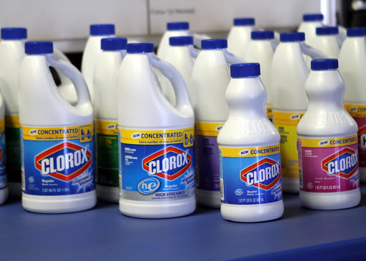
Děkuji za pozornost obrázek: Chlornan sodný
Adina Firestone [CC BY-SA 2.0 (https://creativecommons.org/licenses/by-sa/2.0)]
https://commons.wikimedia.org/wiki/File:Clorox_Bleach_products.jpg

